Slide 1

Логика ИИ
Анализ работы ИИ-агента на примере обработки запросов о перелетах
НА
Никита Армбристер
2026-06-21
Notes:
Добро пожаловать. Сегодня мы рассмотрим логику работы ИИ-агента. Мы разберем, как обрабатываются запросы на примере поиска перелетов, чтобы понять внутренние механизмы и этапы обработки данных.

Slide 2




Аэропорты Москвы
Пользовательский запрос
Логика интерпретации
Рассматриваем процесс обработки запроса пользователя о наличии аэропортов в Москве, включая логику интерпретации, вызов функции и полученный результат.
Данные по конкретному городу.
Какие аэропорты есть в Москве?
Используемое действие
Полученный результат
Вызов функции get_airport_data.
Список из пяти аэропортов.
Notes:
Мы рассматриваем сценарий, когда пользователь запрашивает список аэропортов Москвы. Система интерпретирует запрос, понимая необходимость поиска по конкретному городу, и вызывает функцию get_airport_data с параметром Москва. В ответ система возвращает список из пяти аэропортов, что включает крупнейшие хабы вроде Шереметьево и Домодедово.

Slide 3


Вылеты в Новосибирск
Логика поиска
Определение даты и проверка расписания по кодам аэропортов.
Поиск авиарейсов требует последовательной проверки расписания аэропортов (SVO, VKO, DME) с использованием текущей даты.
Множественные действия
Последовательные вызовы API для SVO, VKO, DME, BKA и OSF.
Notes:
В данном примере рассматривается поиск вылетов из Москвы в Новосибирск. Процесс включает получение текущей даты и проверку расписания по каждому коду аэропорта. Система выполняет последовательные вызовы функции get_station_timetable для Шереметьево, Внуково, Домодедово, Быково и Остафьева. В результате найдены рейсы только из Шереметьево и Домодедово, в остальных узлах вылеты отсутствуют.

Slide 4



Фильтрация вылетов по времени
Система отсеивания прошлых рейсов по московскому времени
Анна Петрова
Иван Соколов
Мария Иванова
Аналитик данных по расписанию рейсов
Архитектор системы фильтрации
Менеджер базы данных расписания
Notes:
Сегодня мы рассмотрим нашу систему фильтрации вылетов по времени. Мы разработали алгоритм, который автоматически отсеивает уже состоявшиеся рейсы, оставляя в списке только будущие вылеты. Все данные привязаны к московскому времени, что обеспечивает точность сравнения. В результате применения этого фильтра мы смогли сократить список до четырех будущих рейсов, все из которых выполняются через аэропорт Домодедово.

Slide 5
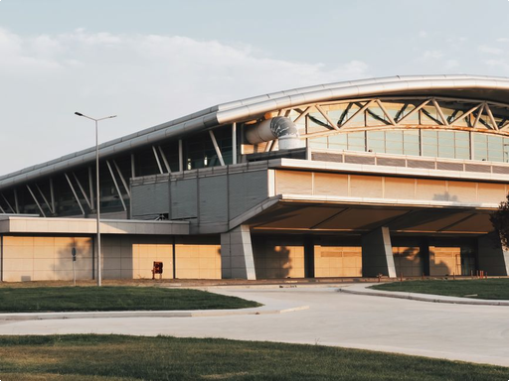
Проверка аэропортов
Агент проверяет инфраструктуру Новосибирска. Подтверждается наличие одного международного аэропорта Толмачёво (OVB).
Notes:
Здесь мы видим, как агент обрабатывает вопрос пользователя о количестве аэропортов в Новосибирске. Система проводит верификацию данных для города назначения. В результате поиска подтверждается, что в городе обслуживается только один международный аэропорт — Толмачёво.

Slide 6




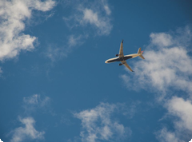
Контекст времени и поиск
Синхронизация времени
Актуальные предложения
Точное определение времени для часового пояса Новосибирск.
Рейсы S7 5307 и S7 5319 доступны для пассажиров.
Фильтрация рейсов
Удаление вылетевших вариантов, например 13:35.
Notes:
На этом слайде показан процесс обработки запроса на поиск рейсов. Система сначала синхронизирует время с часовым поясом Азии/Новосибирска, чтобы исключить уже вылетевшие самолеты, такие как рейс в 13:35. После фильтрации остаются только актуальные варианты S7 5307 и S7 5319, которые предлагаются пользователю для дальнейшего бронирования.

